Slide 1
課前準備
執行下列指令，下載和解壓縮範例
wget http://download942.mediafire.com/u4aq8udetneg/r0qb50bcn13cu0c/Lion_Make.tar.gz
tar –zxvf Lion_Make.tar.gz

Slide 2
前處理&Makefile
徐朝逸

Slide 3
本節內容
程式編譯流程
前處理指令
Makefile

Slide 4
編譯??
西方神秘力量??

Slide 5
原始碼
前處理
原始碼 (已處理)
編譯
組合 語言
組譯
機械碼
連結
可執 行檔
執行

Slide 6
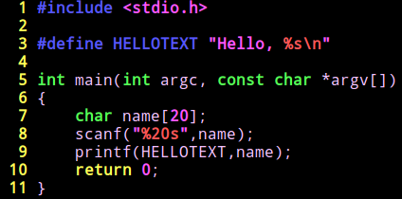
先寫一個Hello.c

Slide 7
$ gcc –E Hello.c > Hello.pre $ vim Hello.pre

Slide 8

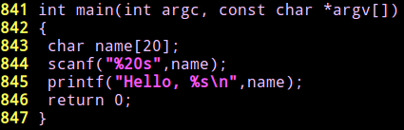
...
...
...
放進/usr/include/stdio.h 的內容
字面上的取代
原始碼
前處理
原始碼 (已處理)
編譯
組合 語言
組譯
機械碼
連結
可執 行檔
執行
Notes:
順便執行gcc –E /user/include/stdio.h > stdio.pre vim 視窗雙開(Ctrl+W+V) 一邊開Hello.pre，一邊開stdio.pre，都按shift+G到最底 讓大家知道真的是stdio.h複製過來

Slide 9
前處理
在編譯前做字面上的增減、取代、選擇
編譯前給編譯器一些指示
原始碼
前處理
原始碼 (已處理)
編譯
組合 語言
組譯
機械碼
連結
可執 行檔
執行

Slide 10
$ gcc –S Hello.c $ vim Hello.s

Slide 11
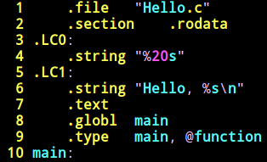
變成一堆看不太懂的東東…
原始碼
前處理
原始碼 (已處理)
編譯
組合 語言
組譯
機械碼
連結
可執 行檔
執行

Slide 12
編譯
把處理過的原始碼變成組合語言
原始碼
前處理
原始碼 (已處理)
編譯
組合 語言
組譯
機械碼
連結
可執 行檔
執行

Slide 13
$ gcc –c Hello.c $ vim Hello.o

Slide 14
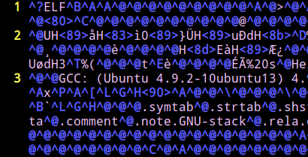
Fu(以下消音)…
原始碼
前處理
原始碼 (已處理)
編譯
組合 語言
組譯
機械碼
連結
可執 行檔
執行

Slide 15
組譯
把組合語言變成機械碼
原始碼
前處理
原始碼 (已處理)
編譯
組合 語言
組譯
機械碼
連結
可執 行檔
執行

Slide 16
$ gcc –o Hello Hello.o $ vim Hello.o $ ls -l

Slide 17

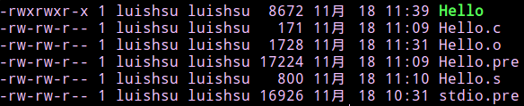
Fu(以下消音)…
原始碼
前處理
原始碼 (已處理)
編譯
組合 語言
組譯
機械碼
連結
可執 行檔
執行

Slide 18

執行
原始碼
前處理
原始碼 (已處理)
編譯
組合 語言
組譯
機械碼
連結
可執 行檔
執行

Slide 19
前處理指令
#include到底是甚麼?

Slide 20
前處理指令
取代、定義系列
#include
#define
#undef
選擇系列
#if
#ifdef
#ifndef
#elif
#else
#endif
指示、擴充系列
#line
#warning
#error
#pragma

Slide 21
#include
把另一個檔案的內容複製到那個位置
兩種形式
#include <檔名> | 在編譯器設定的位址找
#include “檔名” | 在目前的資料夾找

Slide 22
#define
定義一個巨集(macro)
習慣上是用大寫當名稱
之後出現巨集名稱的地方，都會被取代成巨集內容
兩種形式
#define 巨集名稱 巨集內容
#define 巨集名稱(參數) 巨集內容
和function不一樣!!!
Notes:
(請同學跟著做) gcc –E MacroFunc.c > MacroFunc.pre 雙開MacroFunc.c 和 MacroFunc.pre Macro會直接取代掉文字，Function不會

Slide 23
小試身手~
建立Sort.h檔案
定義SWAP(a,b)巨集，讓a,b裡的資料互換
另外寫main.c，把Sort.h加進去，再測試SWAP巨集
Notes:
20min

Slide 24
#undef
取消定義巨集
用在選擇或避免撞名
Notes:
Macro的scope是從define開始，undef結束
(請同學跟著做) gcc –o Undef Undef.c 會編譯錯誤
用gcc –E Undef.c看程式碼，發現int a=20; 被取代成 int 10=20; 把#undef那行的註解拿掉，才能順利執行

Slide 25
選擇系列
根據不同的條件去決定哪個部分要編譯
相關的指令
測試的時候很常用
#if 判斷式 | 用條件式判斷
#ifdef 巨集名稱 | 有定義那個巨集才進入
#ifndef 巨集名稱 | 沒有定義那個巨集才進入
Tips
gcc 可以用-D參數，在打指令的時候定義巨集
也可用-U解除定義巨集
Ex:
gcc –DTOGGLE Condition.c –o Condition
#elif 判斷式 | else if，第二層判斷
#else | else，沒滿足條件時進入
#endif | 結束 if
Notes:
(請同學跟著做) 用-DTOGGLE切換有沒有Define
以及修改#define X去做切換

Slide 26
#line
__LINE__
系統內建的macro，顯示目前執行的行號
__FILE__
系統內建的macro，顯示目前執行的檔名
#line 行數 檔案
可以改變__LINE__、__FILE__顯示的行號和檔名
Notes:
(示範)
Line.c

Slide 27
#warning、#error
#warning 訊息
顯示自行定義的警告訊息
#error 訊息
顯示自行定義的錯誤訊息
Notes:
(示範)
Error.c

Slide 28
#pragma
額外提供編譯器有定義的擴充選項
Ex: GCC poison

Slide 29
製作自己的函式庫
function宣告寫在標頭檔(.h)
function的實作寫在原始檔(.c)，include標頭檔
以不連結，單純編譯的方法(-c)，編譯原始檔(.c)
把標頭檔(.h)和產生的物件檔(.o)給使用者
使用者只要include標頭檔(.h)和連結物件檔(.o)
可以保護原始碼
Notes:
(示範) StringTest裡自製的string.h

Slide 30
Makefile
編譯指令太長我懶得打啦~

Slide 31
Makefile
編譯指令的腳本檔
針對不同編譯目標，設定不同的指令集
自動檢查檔案有沒有更新
方便程式碼的共享

Slide 32


Makefile格式
目標項目：要產生的檔案或是虛擬項目
相依項目：需要的檔案或是虛擬項目
編譯指令前一定要用一個tab縮排
編譯指令(可以打多行)

Slide 33
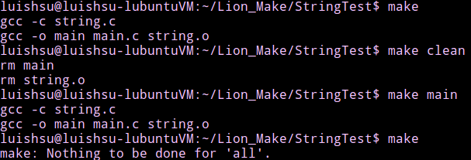
Makefile執行
只打make，預設會編譯all
可以在make後面加上想編譯的項目
上次編譯後沒有再修改過就會跳過

Slide 34
小試身手~
在剛剛的Sort.h檔案宣告 void sort( int *array, const int size);
另外寫Sort.c，把Sort.h加進去
利用剛剛的SWAP實作Sort，把陣列排序
(可以用Bubble Sort或Insertion Sort，要用Quicksort…我也不反對)
修改main.c，測試sort
寫一個Makefile，編譯出Sort.o之後和make.c連結
Notes:
20min

